Slide 1
Projet 5 : Segmentez des clients d'un site e-commerce
Oumeima EL GHARBI
OpenClassrooms – Data Scientist
Soutenance : 08/10/2022

Slide 2
Plan
Introduction
I. Exploration
Problématique
Présentation du jeu de données
Nettoyage
Feature engineering
Analyse exploratoire
II. Essais
III. Simulation
Conclusion
Expérience 1 : 9 mois
Expérience 2 : 3 mois
1) CAH
2) DBSCAN
3) K-Means
4) K-Means / Review Score

Slide 3
Introduction
Implémentation :
Cadre : apprentissage non supervisé
Problème de clustering
Modèles de clustering testés :
- Centroid-based Clustering : K-Means
- Hierarchical Clustering : Agglomerative Clustering
- Density-based Clustering : DBSCAN
Evaluation : méthode du « coude », silhouette score, Davies Bouldin score, ARI et matrice de confusion.
Problématique :
« Olist souhaite que vous fournissiez à ses équipes d'e-commerce une segmentation des clients qu’elles pourront utiliser au quotidien pour leurs campagnes de communication.
Votre objectif est de comprendre les différents types d’utilisateurs grâce à leur comportement et à leurs données personnelles.
Vous devrez fournir à l’équipe marketing une description actionable de votre segmentation et de sa logique sous-jacente pour une utilisation optimale, ainsi qu’une proposition de contrat de maintenance basée sur une analyse de la stabilité des segments au cours du temps.
Votre mission est d’aider les équipes d’Olist à comprendre les différents types d'utilisateurs.»

Slide 4
I) Exploration
Exploration
Feature engineering
Nettoyage

Slide 5
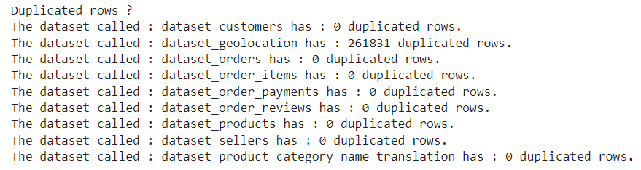
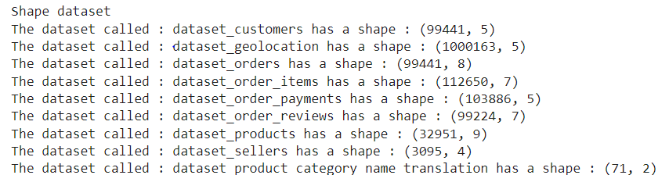
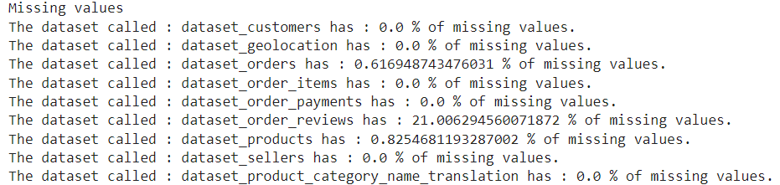
Exploration 1) Nettoyage
Statistiques générales des jeux de données bruts
Nous allons fusionner les datasets :
Customers
Orders
Order_items

Slide 6
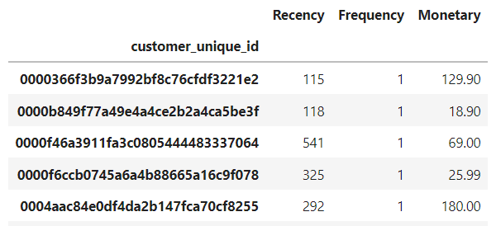
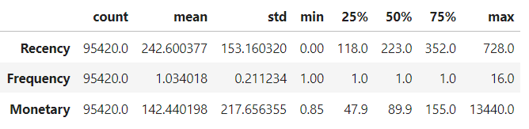
Exploration 2) Feature Engineering
Pour chaque client :
Récence : nombre de jours depuis le dernier achat
Fréquence : nombre total de commandes
Montant : montant total des achats

Slide 7
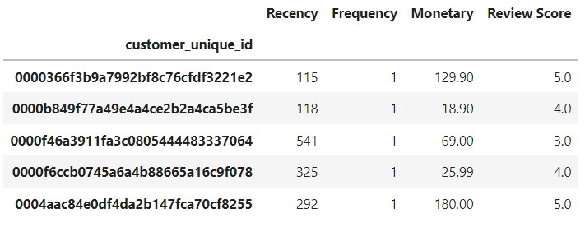
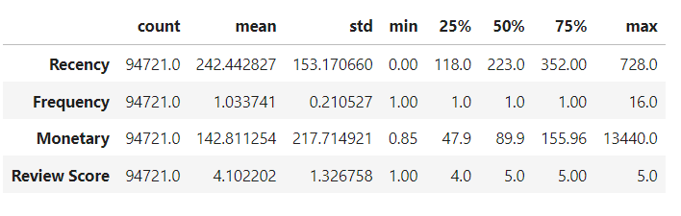
Exploration 2) Feature Engineering
Pour chaque client :
Récence : nombre de jours depuis le dernier achat
Fréquence : nombre total de commandes
Montant : montant total des achats
Review Score : note moyenne sur toutes les commandes
Ajout du dataset order_reviews

Slide 8
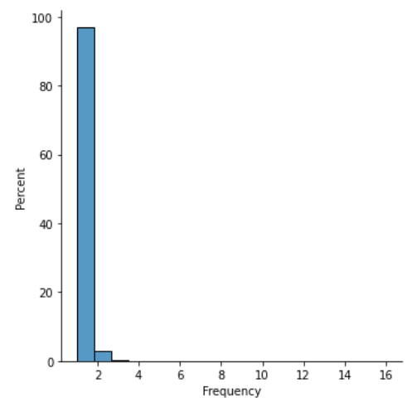
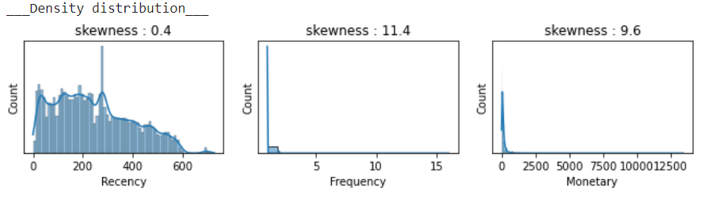
Exploration 3) Exploration
Récence : bonne distribution
Fréquence : seulement 3% des clients ont passé plus d’une commande
Montant : la plupart des commandes ont un montant faible

Slide 9
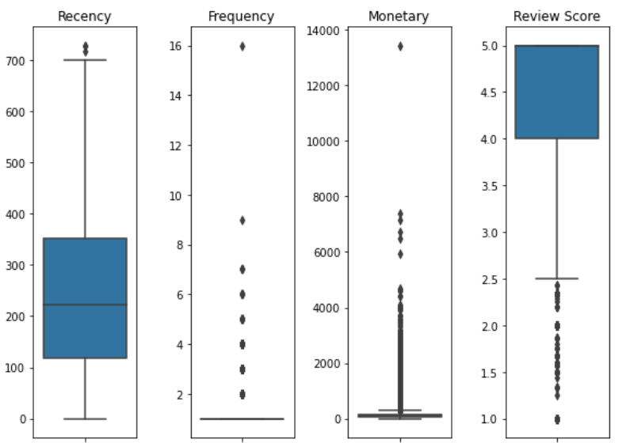
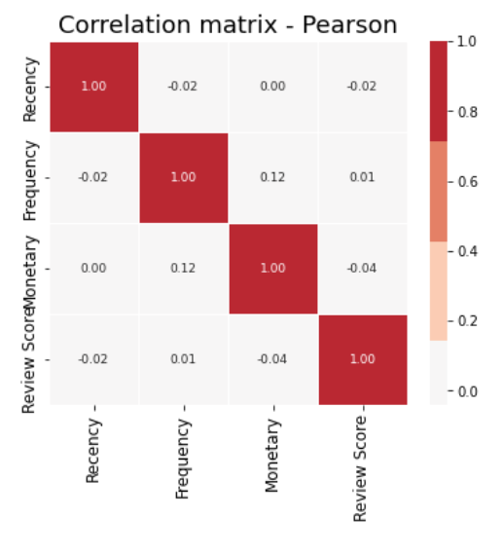
Exploration 3) Exploration
Pas de corrélation entre les features.
Récence : distribution assez homogène entre nouveaux clients et anciens clients : cela est dû au fait que les clients ne commandent qu’une fois (dans 97% des cas).
Review Score : la plupart des clients ont été satisfaits de leur commande

Slide 10
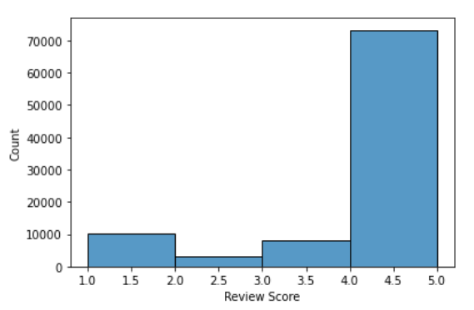
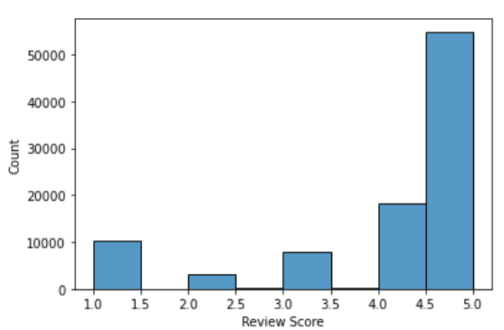
Exploration 3) Exploration
Distribution du Review Score entre par tranche de 1 ou de 0.5

Slide 11
II) Essais
1) CAH
2) DBSCAN
3) K-Means
4) K-Means / Review Score
5) RFM Score
6) Personae

Slide 12
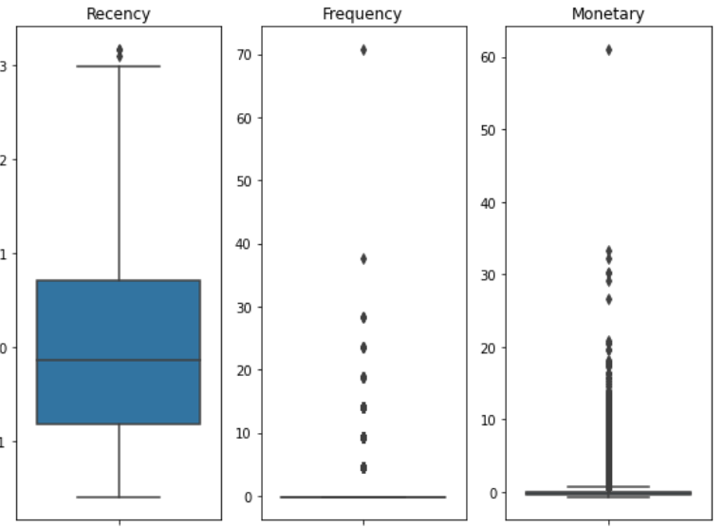
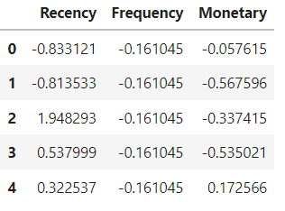
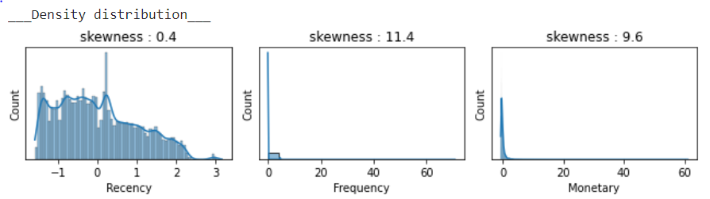
Essais Standardisation
Scale ou Standard Scaler : pour la simulation on utilisera Standard Scaler qui permet de fit/transform.

Slide 13
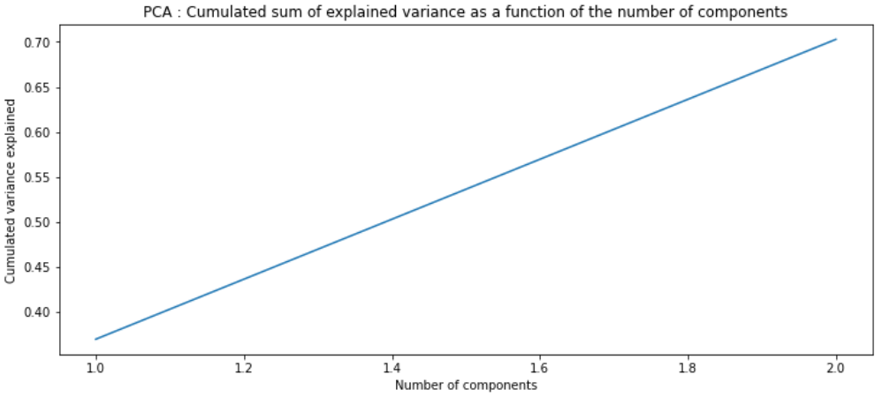
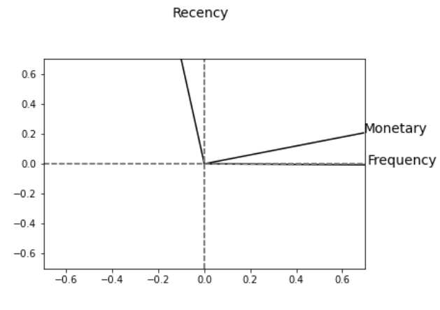
Essais PCA
Les deux premières composantes de la PCA permettent d’expliquer 70% de la variance.
La première composante explique F + M (la fréquence et le montant).
La deuxième composante explique R (la récence).

Slide 14
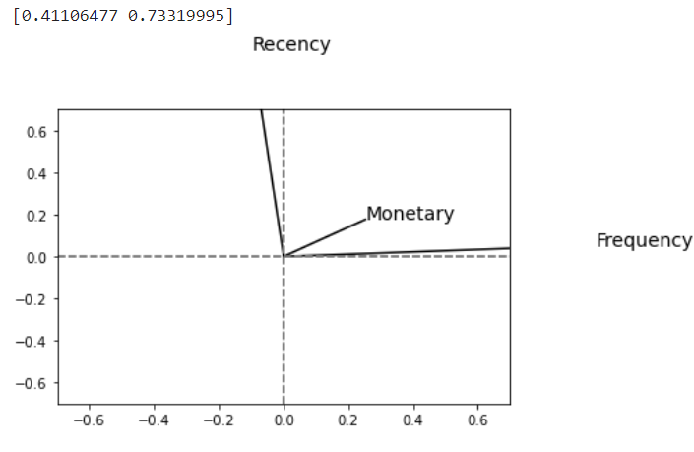
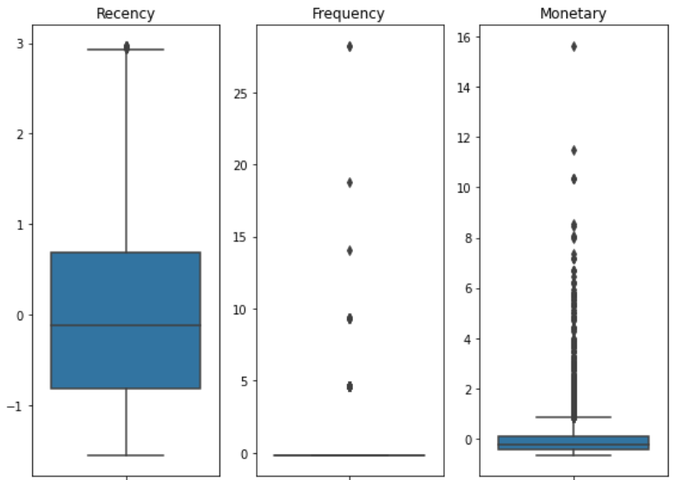
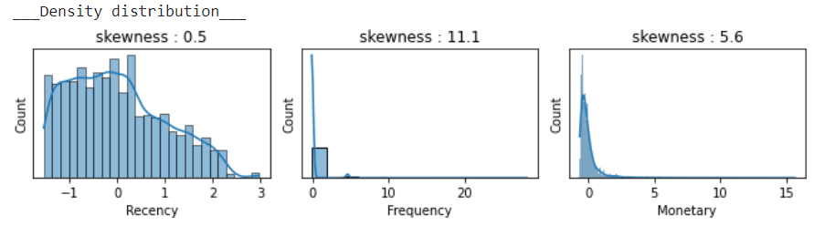
Essais Sample
Fléau de la dimensionalité : CAH, DBSCAN : utilisation d’un échantillon de taille 1000.

Slide 15
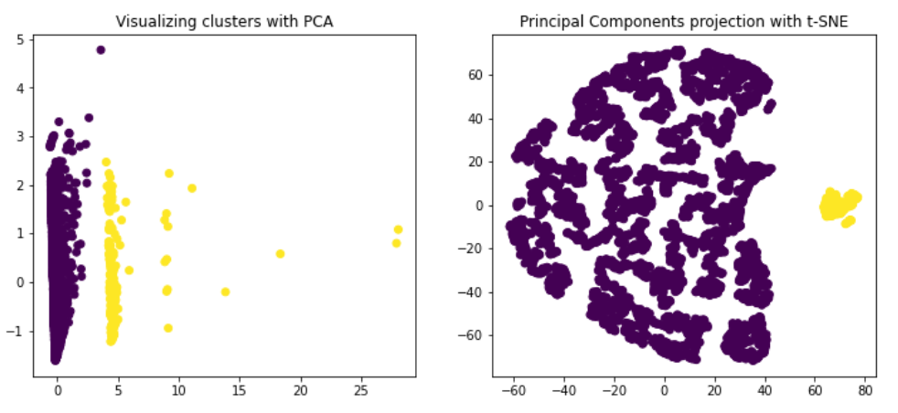
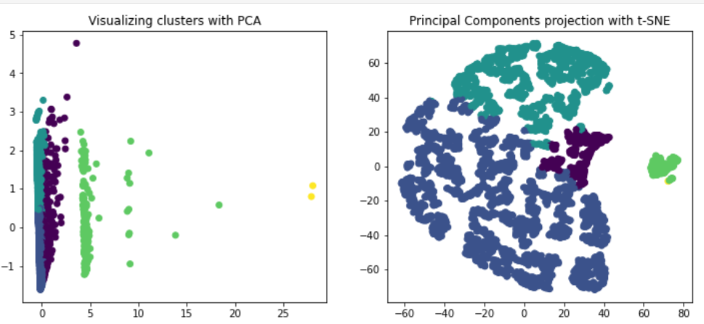
Essais 1) CAH : Clustering Hiérarchique : sample
CAH sans paramètres : 2 clusters.
CAH avec n_clusters = 4.
- Clustering similaire à celui du K-Means (cf partie 3).
- CAH n’est pas applicable à notre dataset : dataset trop grand => CAH met trop de temps.
Conclusion : nous n’utiliserons pas CAH

Slide 16
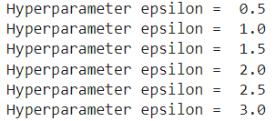
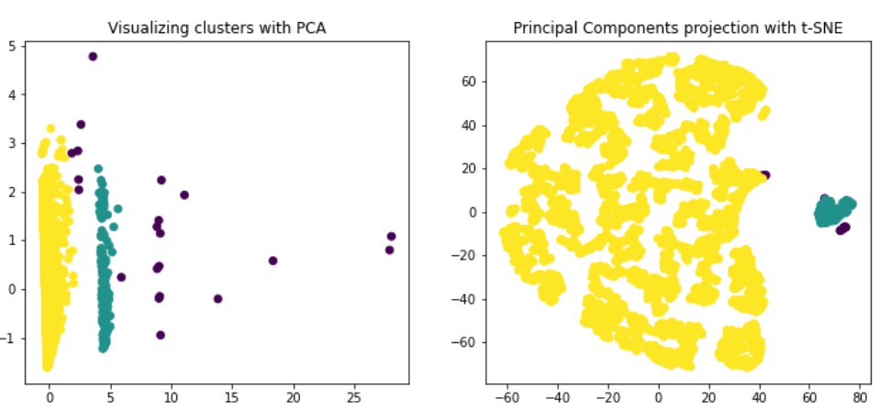
Essais 2) DBSCAN : sample
DBSCAN : clustering par densité.
- La structure de nos données ne correspondent pas au DBSCAN => données ne sont pas connectées par densité.
- DBSCAN : problème de dimension => met trop de temps à répondre
Conclusion : nous n’utiliserons pas DBSCAN

Slide 17
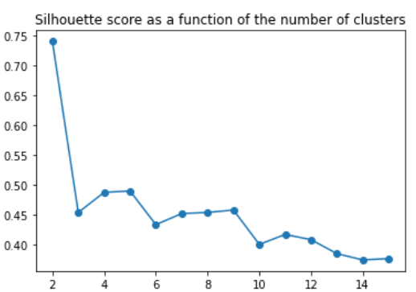
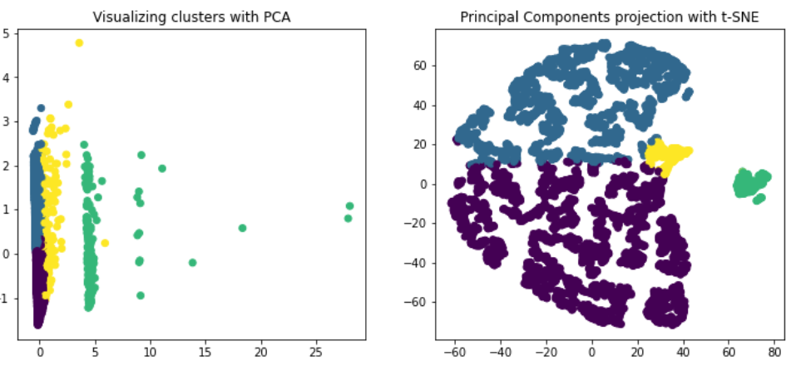
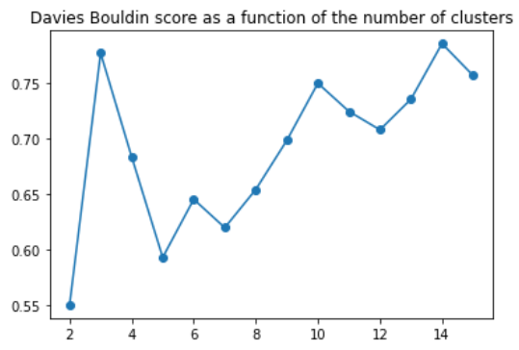
Essais 3) K-Means : sample
- Utilisation du dataset échantillon pour comparer avec CAH / DBSCAN
- Silhouette optimal pour Silhouette proche de 1 : k = 2
Besoin métier : clusters entre k = 3 à 5
Davies Bouldin optimal pour DB proche de 0 : k = 2
Besoin métier : clusters k = 5

Slide 18
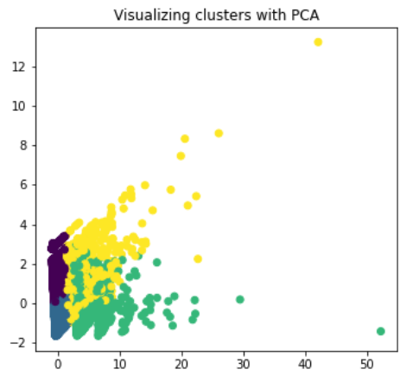
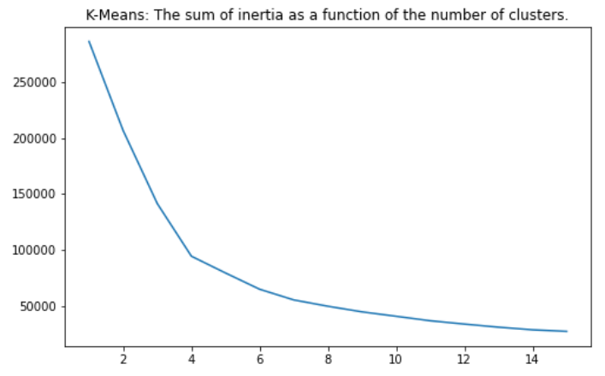
Essais 3) K-Means : complete dataset
- Calcul du coefficient de Silhouette trop long => choix de K avec la méthode du coude / elbow
K-Means minimise la somme des inerties (variance intra-cluster) : k = 4 ou 5
Le reste de l’analyse a été réalisée pour K = 4 (besoin métier : pas trop de clusters car plus complexe à interpréter / au moins 4 clusters pour différencier les clients)

Slide 19
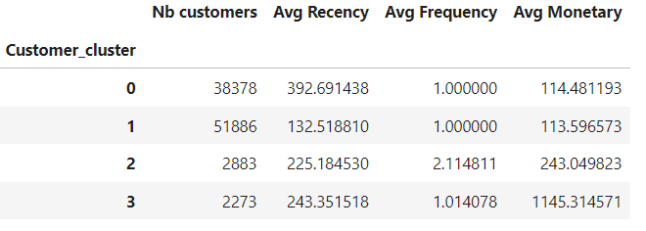
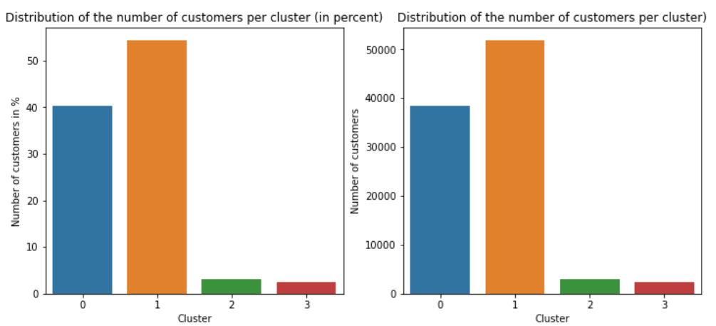
Essais 3) K-Means : analysis
Pour chaque cluster : calcul de la moyenne par feature
=> Les clusters 0 et 1 contiennent plus de clients que les deux autres clusters.

Slide 20
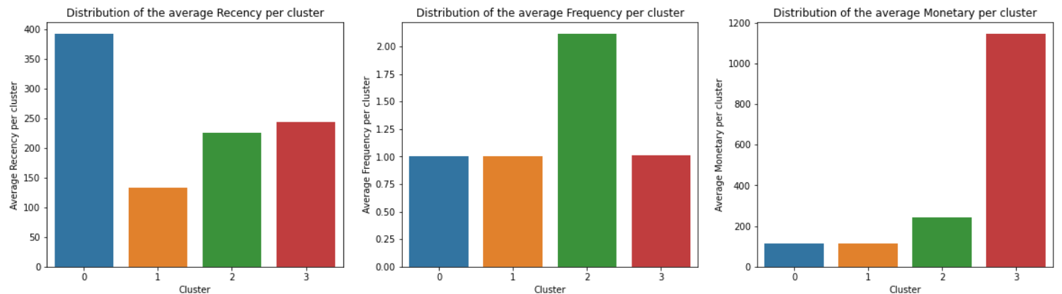
Essais 3) K-Means : analysis
Diagramme à bâton qui présente la moyenne de chaque feature par cluster.
Cluster 0 : clients perdus
Cluster 1 : nouveaux clients
Cluster 2 : clients fidèles
Cluster 3 : clients qui dépensent beaucoup

Slide 21
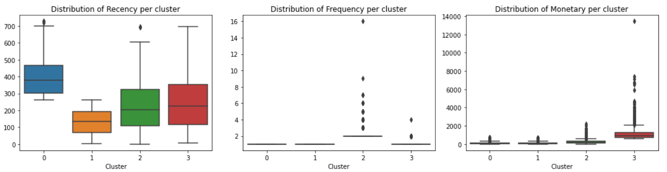
Essais 3) K-Means : analysis
Pour chaque feature, analyse de la distribution par cluster

Slide 22
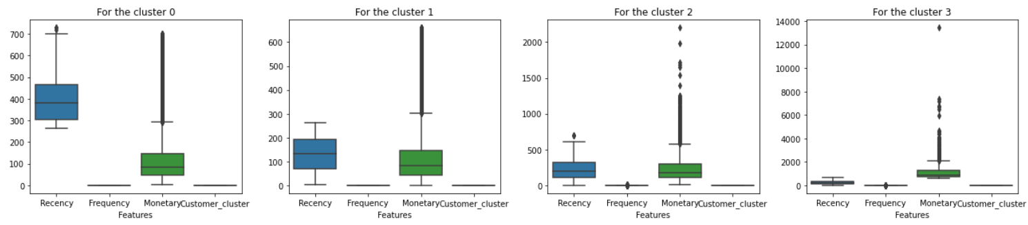
Essais 3) K-Means : analysis
Pour chaque cluster, distribution de ses features
Différente échelle pour chaque cluster

Slide 23
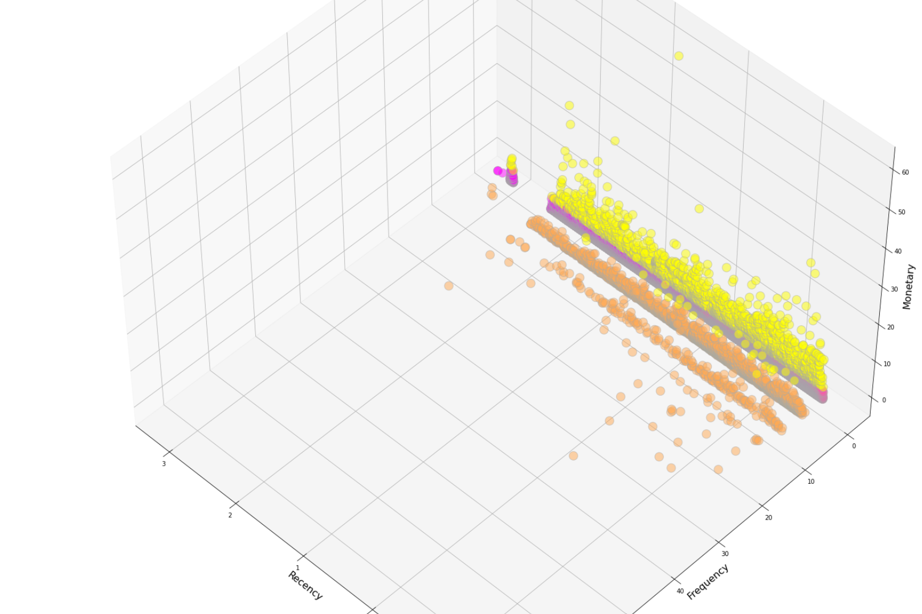
Essais 3) K-Means : analysis
Représentation 3D : pas évident de bien visualiser les différents clients / clusters

Slide 24
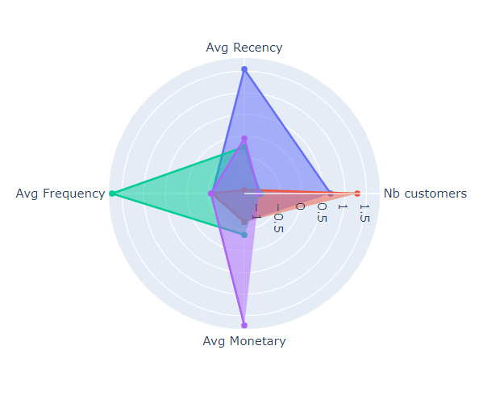
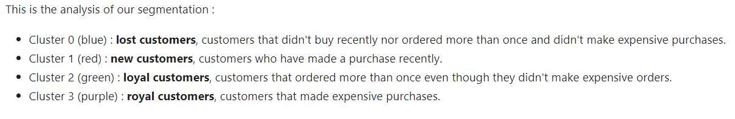
Essais 3) K-Means : analysis
Cluster 0 : clients perdus
Cluster 1 : nouveaux clients
Cluster 2 : clients fidèles
Cluster 3 : clients qui dépensent beaucoup

Slide 25
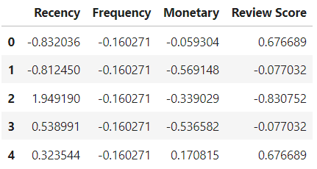
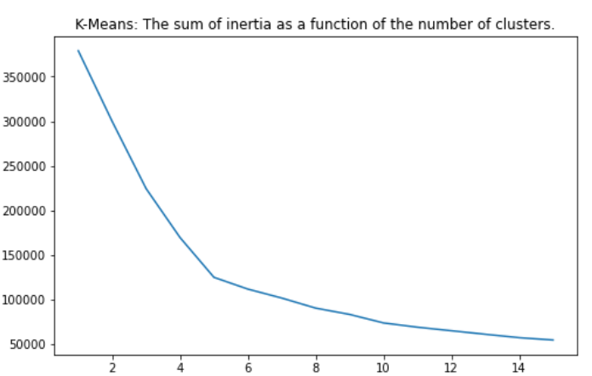
Essais 4) K-Means / Review Score
Ajout du Review Score moyen par client.
Coude pour K = 5
Choix de K = 4 pour faciliter l’interprétation des clusters

Slide 26
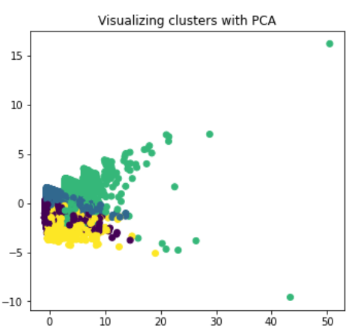
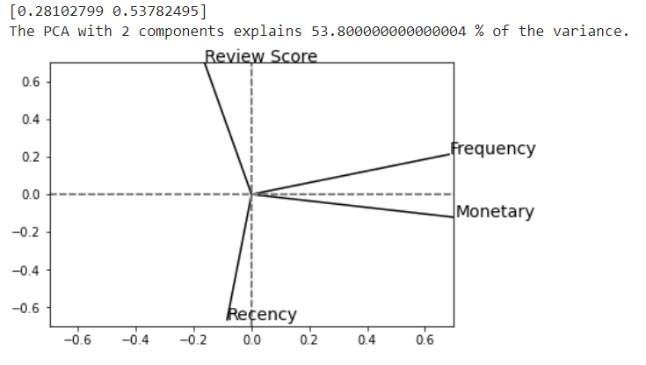
Essais 4) K-Means / Review Score
PCA :
- La première composante explique F + M (fréquence et montant)
- La deuxième composante explique la Récence et le Review Score

Slide 27
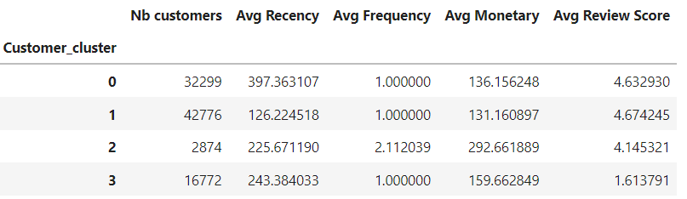
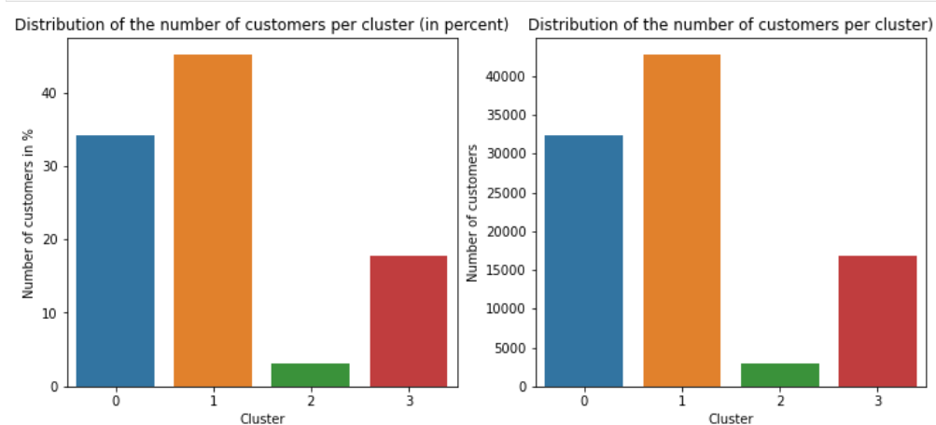
Essais 4) K-Means / Review Score : analysis
Cluster 0 : clients perdus
Cluster 1 : nouveaux clients
Cluster 2 : moins de clients => clients fidèles et qui dépensent beaucoup
Cluster 3 : clients mécontents

Slide 28
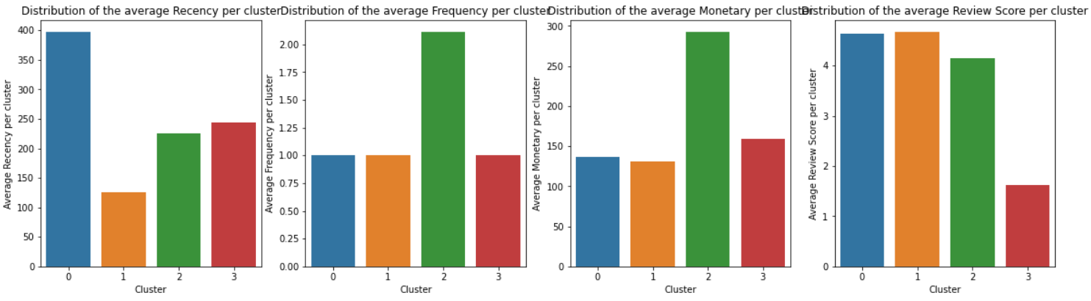
Essais 4) K-Means / Review Score : analysis
Diagramme à bâton qui présente la moyenne de chaque feature par cluster.
Cluster 0 : clients perdus
Cluster 1 : nouveaux clients
Cluster 2 : clients fidèles et dépensent beaucoup
Cluster 3 : clients mécontents

Slide 29
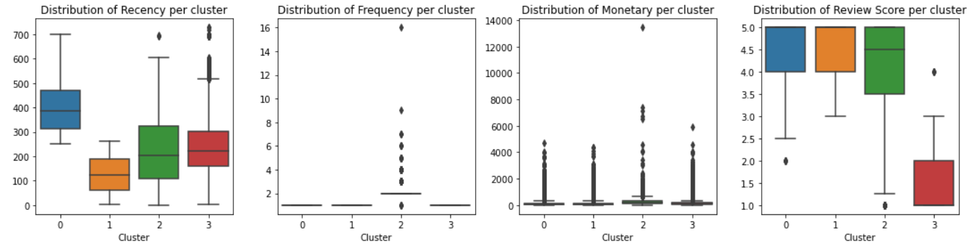
Essais 4) K-Means / Review Score : analysis

Slide 30
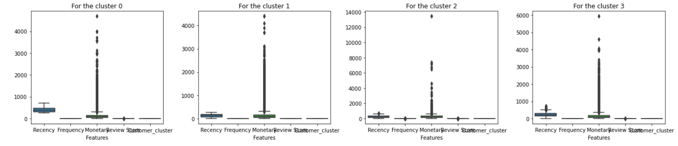
Essais 4) K-Means / Review Score : analysis
Echelle différente pour chaque cluster
Distributions assez similaires entre les clusters
Cluster 2 : grands ordres de grandeurs => top customers

Slide 31
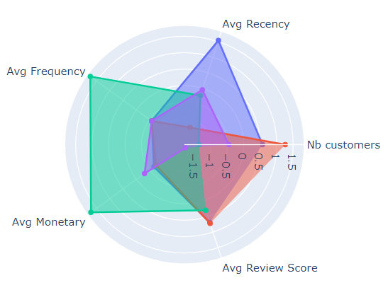
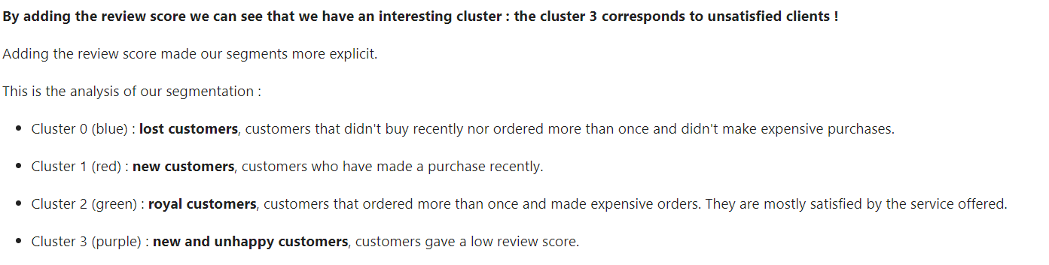
Essais 4) K-Means / Review Score : analysis
Cluster 0 : clients perdus
Cluster 1 : nouveaux clients
Cluster 2 : clients « royaux » = fidèles et dépensent beaucoup
Cluster 3 : clients mécontents et assez récents

Slide 32
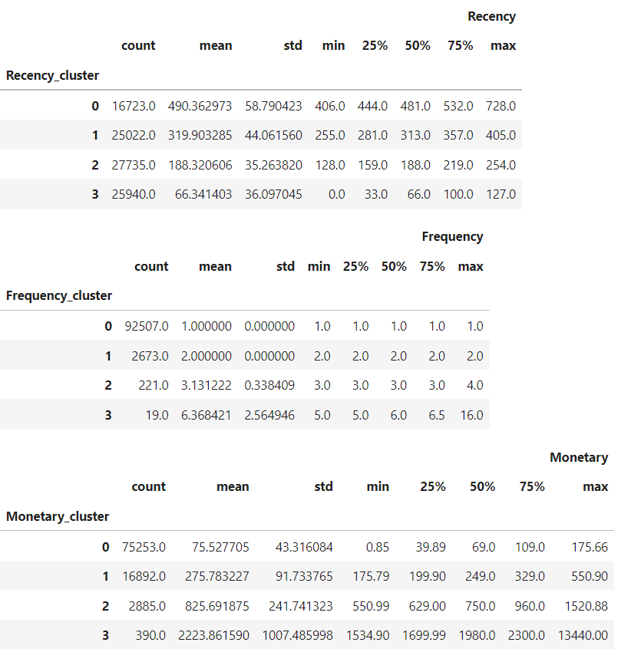
Essais 5) RFM Score
Clustering par feature
4 clusters pour chaque feature => 64 combinaisons de clusters

Slide 33
III) Simulation
Expérience 1 : 9 mois / 15 jours
Expérience 2 : 3 mois / 7 jours
Simulation sur le dataset RFM (3 features) avec un clustering K-Means (K = 4)

Slide 34


Simulation 1) Expérience 1 : 9 mois / 15 jours
Baisse significative du ARI score à partir de T = 4
Soit 2 mois

Slide 35



Simulation 2) Expérience 2 : 3 mois / 7 jours
Baisse significative du ARI score à partir de T = 5
➔ Contrat de maintenance pour faire la segmentation toutes les 4/5 semaines.

Slide 36

Simulation Contrat de Maintenance
Deux simulations faites pour déterminer la période de renouvellement de la segmentation : toutes les 4 à 5 semaines soit une maintenance de la segmentation tous les mois.

Slide 37
Conclusion
Segmentation avec un clustering K-Means (K = 4)
Cluster 0 : clients perdus
Cluster 1 : nouveaux clients
Cluster 2 : clients fidèles
Cluster 3 : clients qui dépensent beaucoup
- L’ajout du Review Score permet de déterminer un cluster intéressant : les clients mécontents
Cluster 0 : clients perdus
Cluster 1 : nouveaux clients
Cluster 2 : clients « royaux » = fidèles et dépensent beaucoup
Cluster 3 : clients mécontents et assez récents
- Maintenance : une fois par mois

Slide 38
Merci !

